Slide 1
AA
Semantisatieverhaal AA:
Vandaag vraag ik jullie aandacht voor: koffie! Vandaag zorg ik dat jullie gaan nadenken over koffie. Koffie? Is daar dan zoveel over te vertellen? Echt wel! Ik weet zeker dat er bij jullie thuis elke dag koffie wordt gezet. Misschien wel vaker dan één keer. En ik weet ook dat de meeste juffen en meesters in de pauze koffie drinken. Elk jaar drinken we in Nederland namelijk 8,4 kilo koffie per persoon. Want we drinken 8,4 kilo koffie per persoon. En dat is best veel want er zijn natuurlijk ook mensen die geen koffie drinken. Zoals kinderen (jullie dus) en mensen die geen koffie lusten. Kun je nagaan! Eeuwenlang, honderden jaren lang, werd de gemalen koffie gekookt in het water. Dat werd dan een soort drab. In Turkije bijvoorbeeld drinken de mensen hun koffie nog steeds graag op deze manier. Vanaf 1950 kwamen er andere manieren om koffie te zetten. Onder andere de snelfiltermethode. Dan komt er juist geen drab in je kopje. Maar deze manier van koffie zetten is nu ouderwets, is van vroeger. Vooral mensen die op leeftijd zijn, die oud zijn, hebben nog vaak zo’n koffiezetapparaat in hun keuken staan. Maar er is veel veranderd. Tegenwoordig zijn er zelfs mensen voor wie koffie zetten hun beroep is. Het beroep is het werk dat iemand doet. Zo iemand noem je een barista. Als je een barista bent dan heb je geleerd hoe je koffiebonen goed moet malen, hoe je de bonen moet fijnmaken, in heel kleine stukjes kunt maken. Maar ook hoe warm en hoe sterk de espresso of de cappuccino moet zijn. Hoe zit dat eigenlijk bij jullie? Drinken jullie ouders ook regelmatig koffie?
Notes:
Woordenoverzicht
aandacht vragen voor: zorgen dat mensen nadenken over
het beroep: het werk dat iemand doet
namelijk: want, er wordt gezegd waarom iets zo is of zo gebeurt
eeuwenlang: honderden jaren lang
malen: fijnmaken, in heel kleine stukjes maken
op leeftijd zijn: oud zijn
ouderwets: van vroeger

Slide 2
Gerarda Das
Marjan ter Harmsel
Mandy Routledge
Francis Vrielink
Week 15 – 12 april 2022
Niveau AA

Slide 3
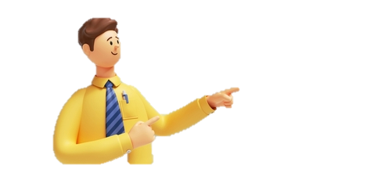
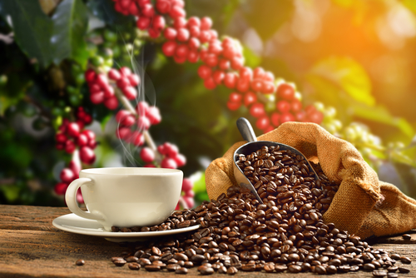
aandacht vragen voor

Slide 4
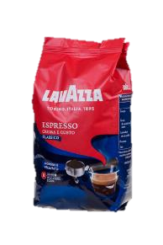
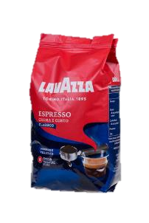
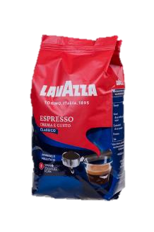
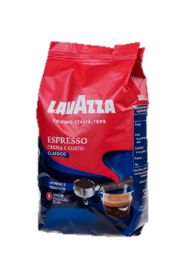
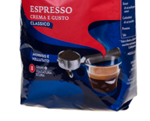
namelijk

Slide 5
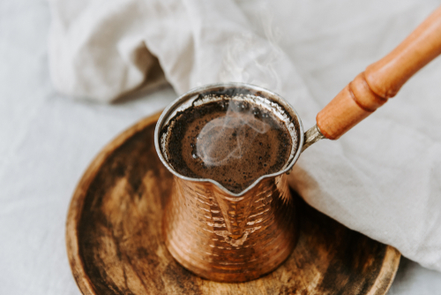
eeuwenlang
1500 1600 1700 1800 1900 2000

Slide 6
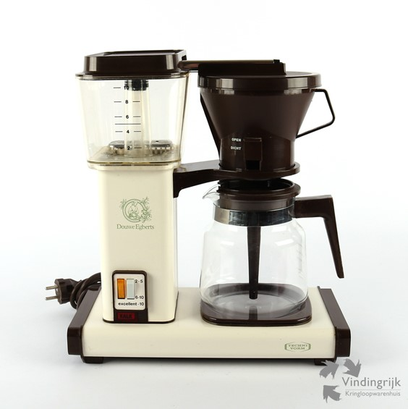
ouderwets
Bron: vindingrijkbreda.nl

Slide 7
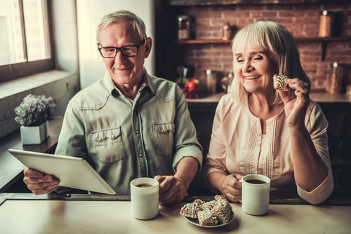
op leeftijd zijn

Slide 8
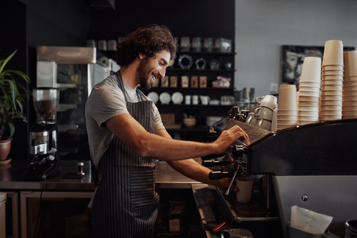
het beroep
l

Slide 9
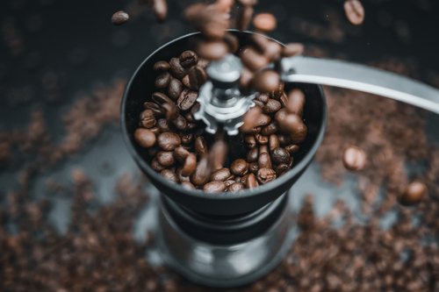
malen
pip
piep

Slide 10
Op de woordmuur:

Slide 11
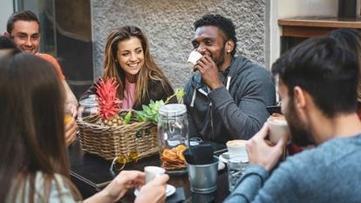
op leeftijd
jeugdig
= oud zijn
Vooral mensen op leeftijd hebben een koffiezetapparaat.
= jong zijn
Veel jeugdige mensen drinken graag een espresso of een cappuccino.

Slide 12
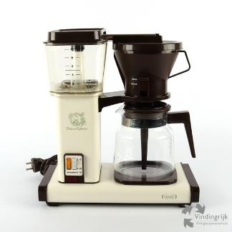
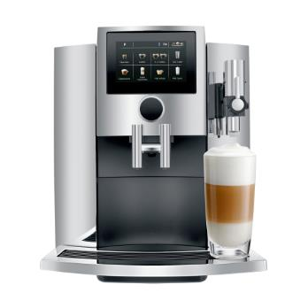
ouderwets
modern
= van vroeger
Dit koffiezetapparaat is ouderwets.
= van nu
Deze koffiemachine is modern.

Slide 13
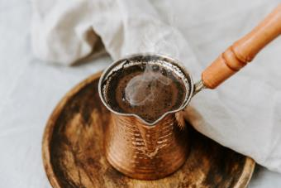
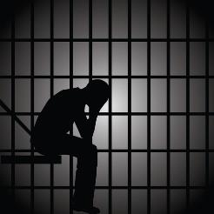
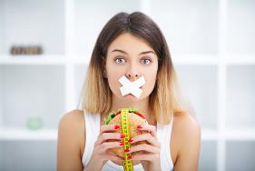
Mensen koken al eeuwenlang hun koffie in water.
eeuwenlang
jarenlang
= honderden jaren lang
wekenlang

Slide 14
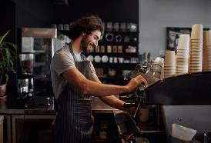
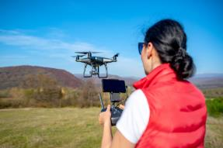
het beroep
= het werk dat iemand doet
de app ontwikkelaar
de drone bestuurder
de barista

Slide 15
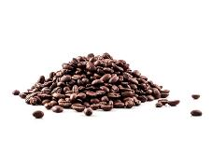
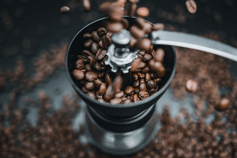
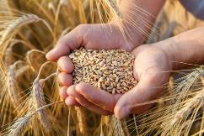
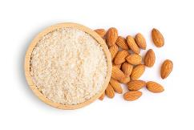
de koffieboon
malen
= fijnmaken, in heel kleine stukjes maken
het graan
de amandel

Slide 16
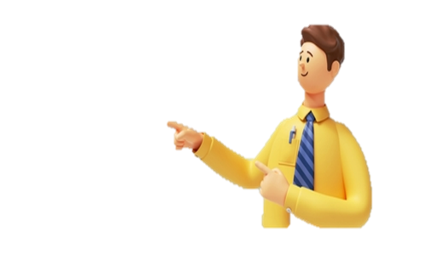
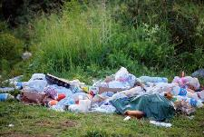
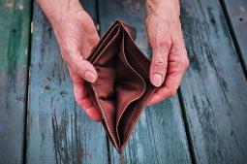
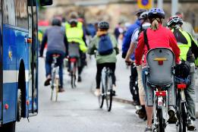
het milieu
aandacht vragen
voor
= zorgen dat mensen nadenken over
de armoede
veilig fietsen

Slide 17
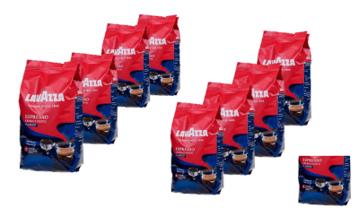
namelijk = want, er wordt gezegd waarom iets zo is of zo gebeurt
Koffie is belangrijk voor de Nederlanders. Wij drinken namelijk per persoon gemiddeld 8,4 kilo koffie per jaar.
2021

